Slide 1
История изучения бус кочевников раннего железного века Южного Приуралья
Студентка 4 курса ОГПУ
Нуркенова А.Ж.
Научный руководитель:
Краева Л.А.
Кандидат исторических наук, доцент

Slide 2
Цель нашей работы - проанализировать историю изучения бус кочевников раннего железного века Южного Приуралья.
Задачи:
1. Рассмотреть отечественную историографию в советский период, дать оценку изученности бус кочевников РЖВ;
2. Проанализировать историографию в современный период, дать оценку изученности бус кочевников РЖВ в данный период.

Slide 3
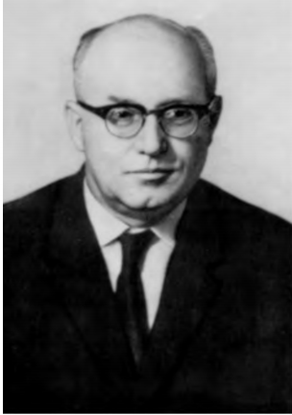
Смирнов К.Ф. Савроматы. М.: Наука, 1964. 376 с.
К.Ф. Смирнов в своей работе «Савроматы» рассматривал бусы как отдельную категорию вещевого инвентаря.
Константин Федорович Смирнов
(1917-1980)

Slide 4
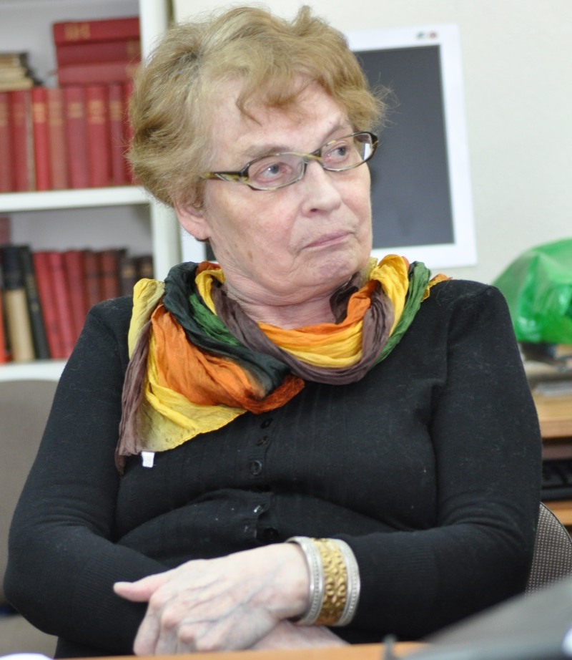
Екатерина Михайловна Алексеева
Алексеева Е.М. Античные бусы Северного Причерноморья // САИ. Вып. Г1-12. Т.2. М.: Наука, 1975. 121 с.
Работы Е.М. Алексеевой имеют огромное значения для изучения бус кочевников РЖВ Южного Приуралья, так как большинство типов бусин из сарматских захоронений имеют аналогии в Северном Причерноморье. Таким образом, метод классификации бус применим для сарматских коллекций.

Slide 5
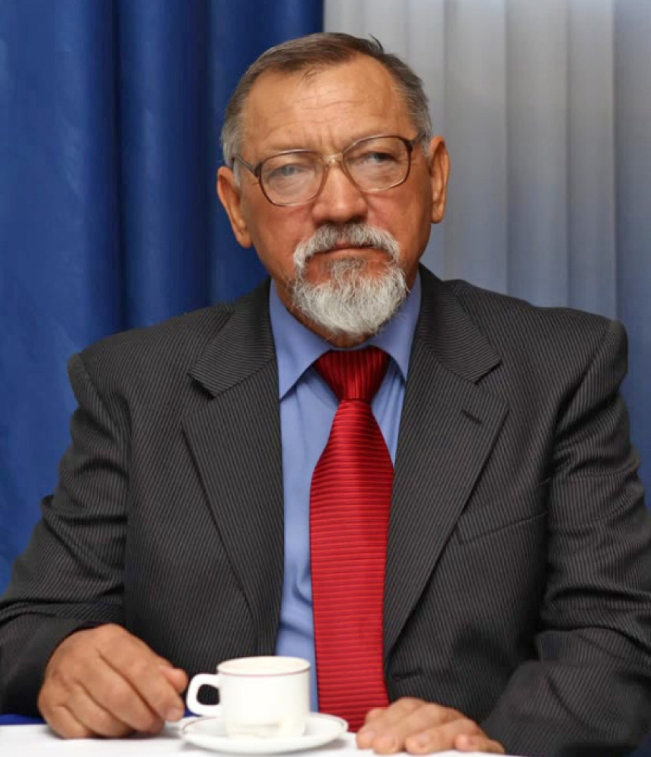
Скрипкин А.С. Азиатская Сарматия: проблемы хронологии и ее исторический аспект. Саратов: СГУ, 1990. 300 с.
Анатолий Степанович Скрипкин
А.С. Скрипкин в своей работе «Азиатская Сарматия», при систематизации бус, использует классификацию Е.М. Алексеевой, также в связи с отсутствием некоторых типов в этой классификации дополняет ее.

Slide 6
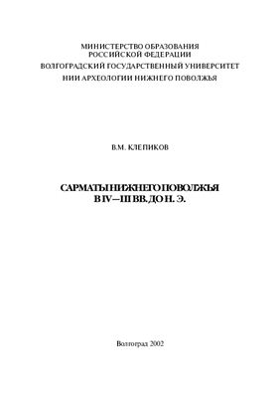
Клепиков В.М. Сарматы Нижнего Поволжья в IV-III в. до н.э. Волгоград: ВГУ, 2002. 216 с.
Валерий Михайлович Клепиков
В.М. Клепиков дополняет типологию Е.М. Алексеевой, опираясь на ее методы классификации бус, и дает общую характеристику бус по группам с общим орнаментом и материалом изготовления.

Slide 7
С.Ю. Гуцалов в книге «Древние кочевники Южного Приуралья VII-I вв. до н. э.», выделяет типологию, включающую в себя только 13 типов бус, которые получили распространение в достаточно узкий промежуток времени.
Сергей Юрьевич Гуцалов

Slide 8
Н.Е. Берлизов в своей монографии «Ритмы Сарматии. Савромато-сарматские племена Южной России в VII в. до н.э. – V в. н.э.» отмечает, что большинство бус из савромато-сарматских погребений находит аналогии в типлистах Е.М Алексеевой, и потому для них применяется ее типология. Вместе с тем, часть типов в её сводах отсутствует и их описание было разработано дополнительно.
Берлизов Н.Е. Ритмы Сарматии. Савромато-сарматские племена Южной России в VII в. до н.э. – V в. н.э. Краснодар: КГУКИ, Парабеллум, 2011. 320 с.

Slide 9
Ольга Викторовна Аникеева, в ряде своих работ, проводит минералого-технологический анализ каменных бус из раннесарматских курганов Южного Урала, включающий, изучение технологии изготовления каждой бусины и определение геммологических характеристик камня. Применение этого метода показало его перспективность по сравнению с принятой в археологии типизацией бус по форме и материалу, так как позволяет разделить одинаковые по форме и материалу бусы на разные по технологическим приемам изготовления группы.
Ольга Викторовна Аникеева

Slide 10
Выводы:
Отсутствует обобщающий труд, который бы включил общую классификацию сарматских бус изученных к сегодняшнему времени.
Больше внимания уделяется изучению каменных бус, хотя стеклянные наборы бус встречаются в гораздо большем количестве.
Не весь найденный материал привлечен в полной мере к изучению.

Slide 11
Спасибо за внимание!

